Slide 1

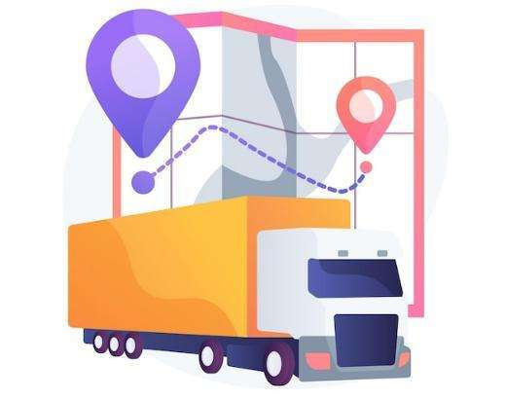
Сервіс автоматизації доставки ТМЅ Planarry Last Mile
Спеціалізований сервіс для управління доставкою

Slide 2

Проблеми ринку

Slide 3

Ключові проблеми логістики без TMS
Пального
Компаній
15%
45%
вытрачаеться не ефективно, через не оптимізовані маршрути
стикаються із запізненнями
Бюджету
Не автоматизованi
30%
60%
компанії йде на логістику, а не в прибуток
компанії, що призводить до помилок і незадоволених клієнтів

Slide 4
Ключові проблеми логістики без TMS
Ручне
управління
та помилки
Неефективне завантаження транспорту
Відсутність аналітики та прогнозування
Вантажівки виїжджають напівпорожніми, що збільшує витрати.
Немає оптимального розподілу заявок між транспортом.
Немає аналізу ефективності маршрутів і роботи водіїв.
Відсутність прогнозування пробок та можливих ризиків.
60% компаній працюють без автоматизації, що спричиняє до 35% помилок.
Відсутність єдиного джерела даних для прийняття рішень.

Slide 5
Наше рiшення

Slide 6

Бренд Planarry з'явився у 2017 році.
Це поєднання слів «Plan and carry», шо означає - «Складати реалістичні плани доставки та втілювати їх у життя».
Незалежно від конкретного завдання, ми фокусуємося на підвищенні якості обслуговування наших клієнтів. Ми забезпечуємо економічні стимули для розширення та розвитку бізнесу наших клієнтів.

Slide 7


Єдине рішення
Різні типи бізнесу - спільне завдання:
Організувати надійне обслуговування великої кількості клієнтів
Зменшити витрати на транспорт при заданому рівні сервісу для клієнта
Забезпечити керованість і прозорість процесів доставок
Пов'язати рентабельність обслуговування клієнта з умовами сервісу і цінами для нього
Виробництва
Дистрибуції
Кур'єрської
доставки
Транспортних компаній

Slide 8
Автоматизація процесів
Вантаж
Документи
Отримання запиту на доставку
API
CRM
Облік первинних документів
Обмін даними з обліковою системою
Авто
Рейс
Ведення інформації про свої авто
Облік обмежень авто
Планування рейсів
Контроль виконання рейсів
Звіти
Оперативні
Аналітичні

Slide 9
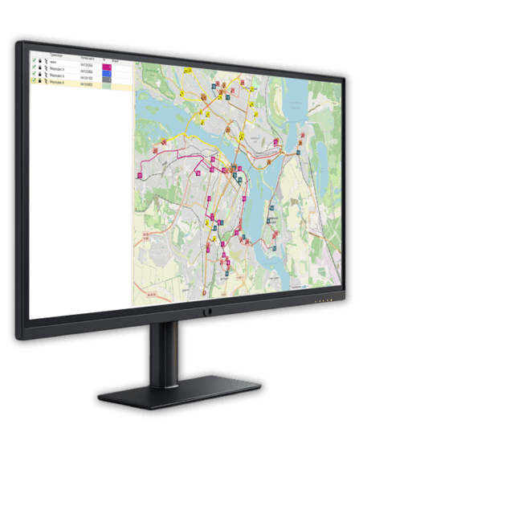
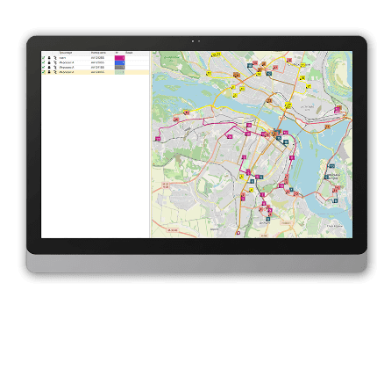
Расчет оптимальных маршрутов
доставок
Ви отримуєте оптимальні маршрути доставки та зручні інструменти контролю. Порівняння запланованих маршрутів із фактичними треками допоможе знизити логістичні витрати.

Slide 10
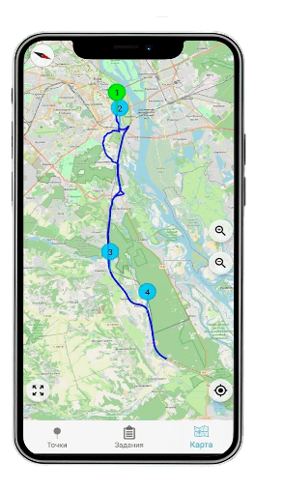
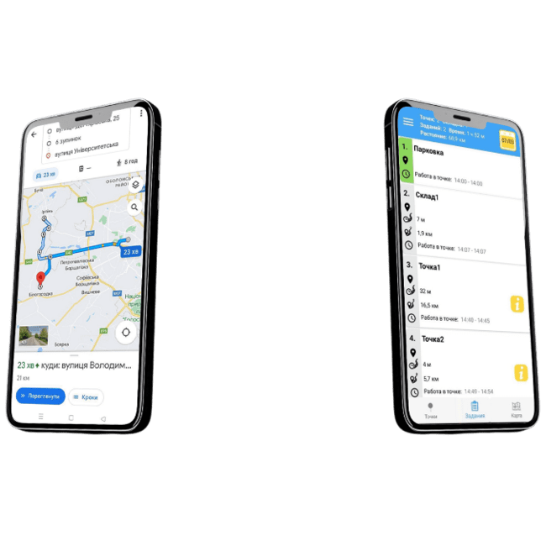
Мобільний застосунок
Контроль точності виконання маршруту
Немає необхідності обладнати автомобіль GPS трекером
Вирішує питання контролю орендованих машин
IP телефонія
Фотофіксація навантаження/розвантаження, позаштатних ситуацій,
документів

Slide 11
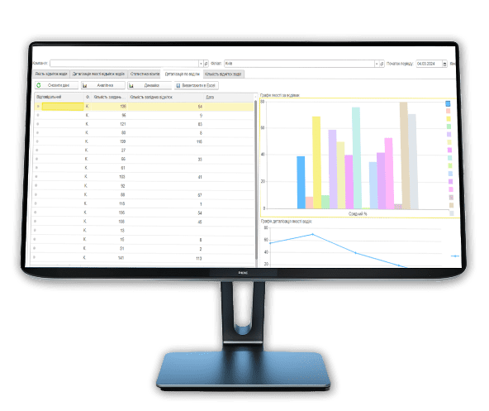
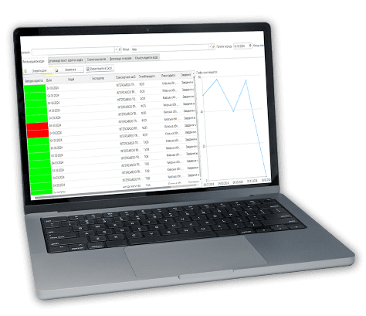
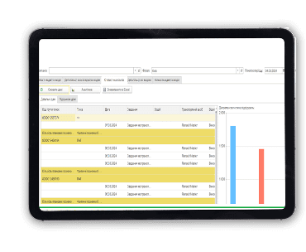
Аналітичні та оперативні
звіти
Ви отримуєте інструмент для створення будь-яких необхідних аналітичних та оперативних онлайн звітів

Slide 12
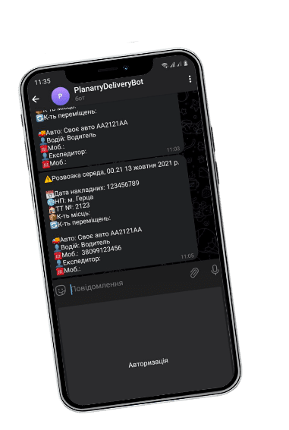
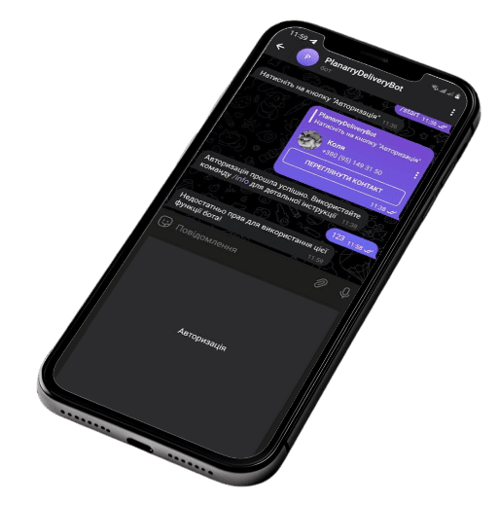
Повідомлення в Чат-бот Telegram
Оперативне сповіщення про прибуття скорочує час перебування в точці доставки.
Додатковий канал зв’язку з клієнтом сприяє збільшенню продажів.
Покращення сервісу підвищує лояльність клієнтів.

Slide 13





Нам довіряють

Slide 14

Результати впровадження
Більше
500000+
маршрутів щомісяця
Скорочення пробігу авто
30%
Скорочення помилок логістів
80%
Скорочення кількостi запізнень
92 %

Slide 15
1
3
2
4
Етапи впровадження рішення
Інтеграція
Аудит
Ведення та технічна підтримка
Впровадження
Створення розрахунку нашим рішенням
Порівняльний аналіз із рішенням клієнта
Аналіз больових точок, проблем і потенційних поліпшень
Формування списку необхідних доробок і вимог
Визначення списку необхідних інтеграцій (CRM, 1C, телефонія тощо)
Розробка API-конекторів
Тестування роботи інтеграцій
Перевірка коректності передачі даних між системами
Розгортання рішення
Первісне налаштування системи
Налаштування обміну
Підготовка користувачів (навчання, інструкції)
Моніторинг роботи системи та виправлення помилок
Консультування користувачів і технічна підтримка
Збір зворотного зв'язку та доопрацювання функціоналу
Аналіз ефективності впровадження та пропозиції щодо розвитку

Slide 16
1
2
3
4
Аудит
Впровадження
Інтеграція
Ведення та технічна підтримка
Створення розрахунку нашим рішенням
Порівняльний аналіз із рішенням клієнта
Аналіз больових точок, проблем і потенційних поліпшень
Формування списку необхідних доробок і вимог
Розгортання рішення
Первісне налаштування системи
Налаштування обміну
Підготовка користувачів (навчання, інструкції)
Визначення списку необхідних інтеграцій (CRM, 1C, телефонія тощо)
Розробка API-конекторів
Тестування роботи інтеграцій
Перевірка коректності передачі даних між системами
Моніторинг роботи системи та виправлення помилок
Консультування користувачів і технічна підтримка
Збір зворотного зв'язку та доопрацювання функціоналу
Аналіз ефективності впровадження та пропозиції щодо розвитку

Slide 17
Додаткові можливості системи

Slide 18

Замовлення
Транспорт
Маршрут
Документи
Импорт заказов из учетной программы
Управління власним автотранспортом
Гнучке планування доставки з урахуванням параметрів
Облік виконання замовлень, руху первинних документів
Ведення бази водіїв, досвіду та знань
Розрахунок ваго-об'ємних характеристик замовлення
Просунутий алгоритм маршрутизації
Підготовка документів для закриття дня водієм
Взаємодія з доставки зі сторонніми перевізниками

Slide 19
Гроші
Товар
Водій
Повернення
Облік надходження грошей, каси водія
Фіксація передачі товару
Контроль дій водія, експедитора, виконання маршруту
Фіксація та облік повернень товару
Облік оплат у розрізі замовлень, клієнтів
Фіксація претензій
Достовірний контроль відвідування торгових точок
Оперативна синхронізація каси, оплат з обліковою базою
Контроль повернень

Slide 20
Дякуємо за увагу!

